Slide 1
Projekt dash.js – Advanced Web Technologies
Anna Mockenhaupt, Berit Frech, Johannes Beyer

Slide 2
Gliederung
Problemstellung
Neue UI (Live Demo)
Implementierung
Fazit
Ausblick, nächste Schritte

Slide 3
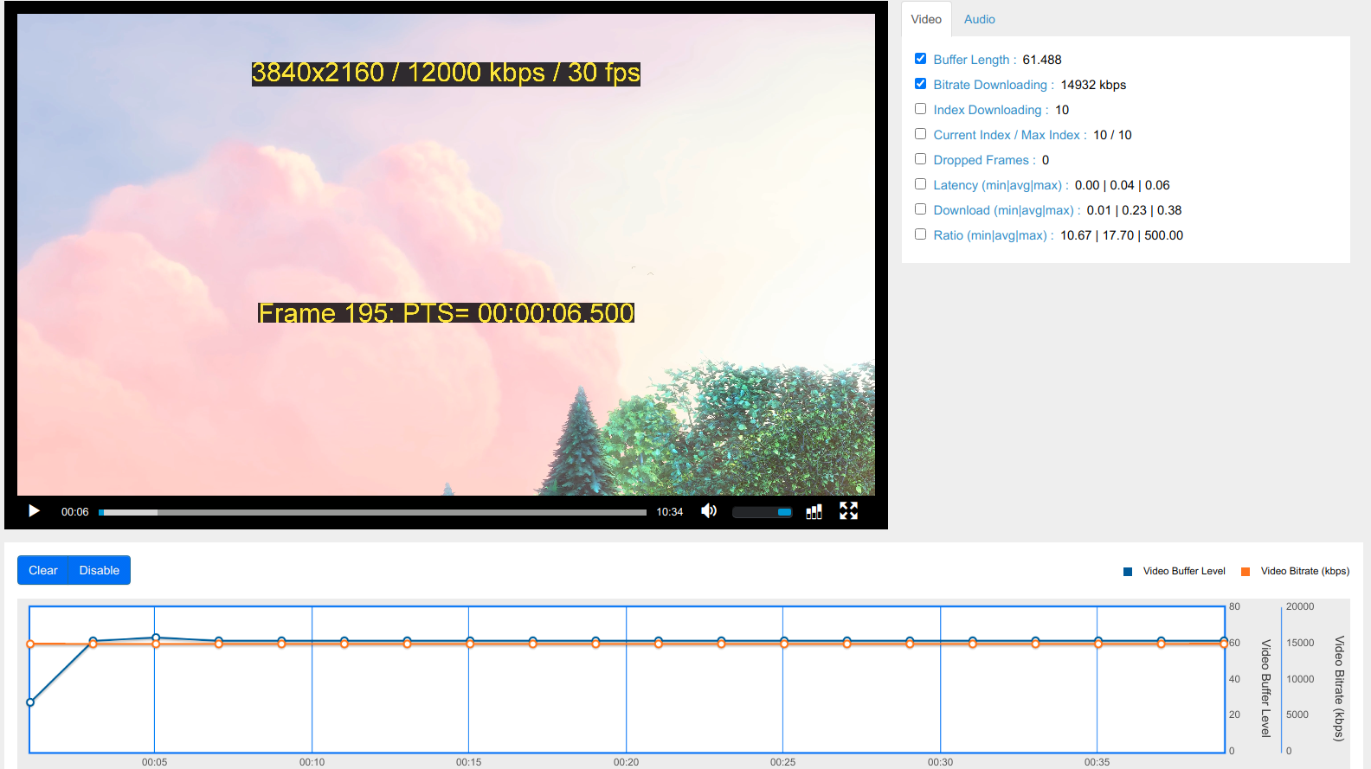
Problemstellung
Entwurf und Entwicklung einer neuen Referenz UI für den dash.js Client

Slide 4
Reference Client Version 3.1.3 – Probleme
Alte Frameworks
überladener Bildschirm / Einstellungen unübersichtlich
3. Funktionsbeschreibungen fehlen teilweise / nicht sichtbar
4. Viele Settings nicht umgesetzt
5. Wenige Einstellungsmöglichkeiten zu Low Latency Mode
Notes:
Fett markiet: Punkte, die wir bereits umgesetzt haben
Durchgestrichen: wird nach Feedback der 1. Präsentation nicht umgesetzt

Slide 5
Neue UI
LIVE DEMO
Notes:
-> Frontend zeigen und Settings einblenden
-> im Code: settingGroup zeigen und die sortierung und beschreibungen

Slide 6
Dynamisches Laden der Einstellungen
Default Settings werden eingelesen und formatiert
Zusammenhängende Settings (z.b. audio und video) bleiben gruppiert
Eigene flattenObject Funktion
flattenObject speichert Pfad durch das verschachtelte Setting Object der einzelnen Einstellungen
Mapping auf die in settingGroups.ts definierte Gruppierung
'NONE' Gruppe für Werte die nicht angezeigt werden sollen
Neue Settings werden in die 'OTHER' Gruppe zugeordnet
Update Settings Funktion wird über gespeicherten Pfad und settingName aufgerufen
eine update Funktion für alle Settings

Slide 7
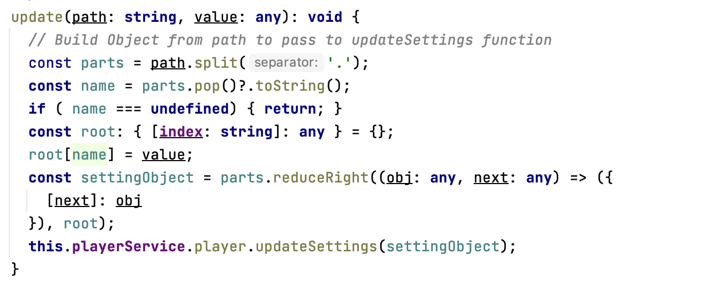
Update Settings Funktion

Slide 8
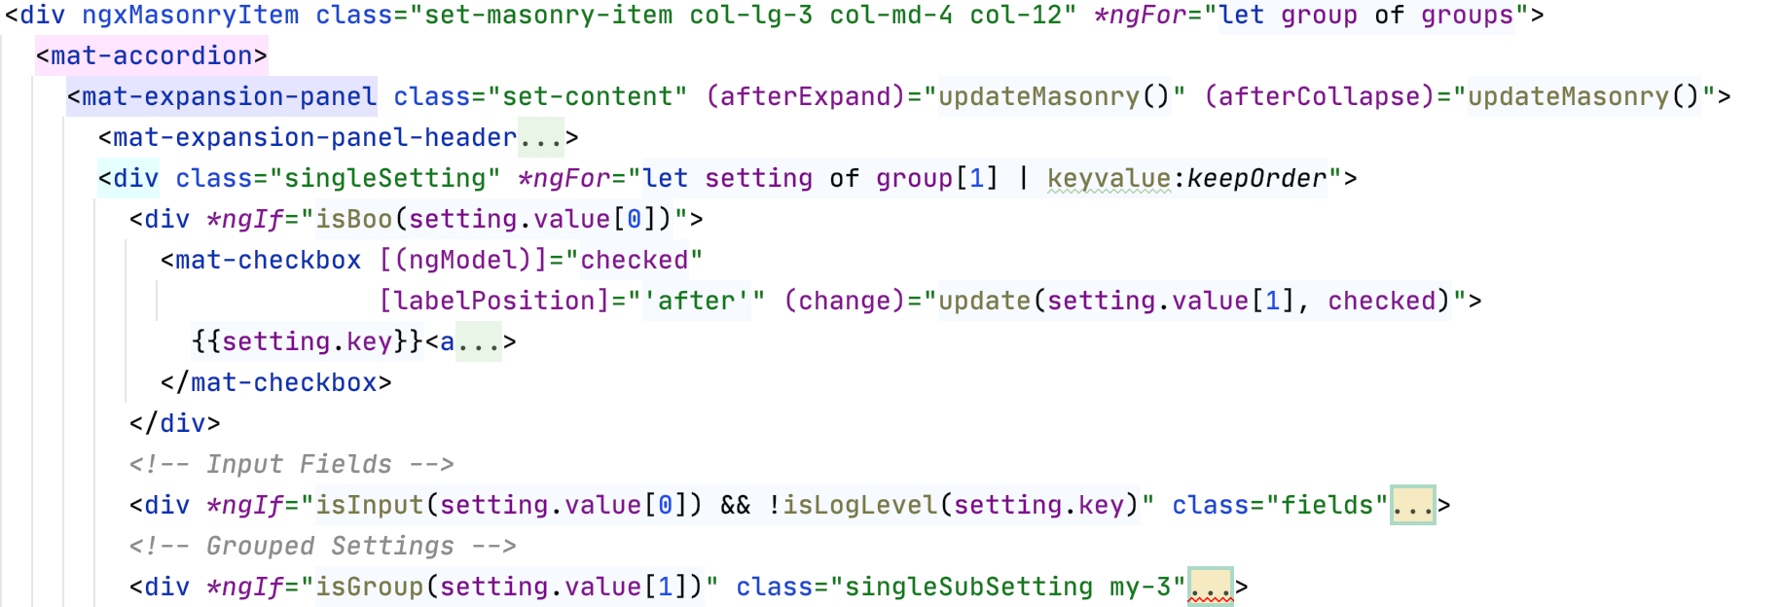
Komponentenbasierte Projektstruktur
Settings wiederkehrende Elemente
Iteration über die sortierten Gruppen
Pro Gruppe wird auf den Typ geprüft und entsprechend aufgebaut

Slide 9
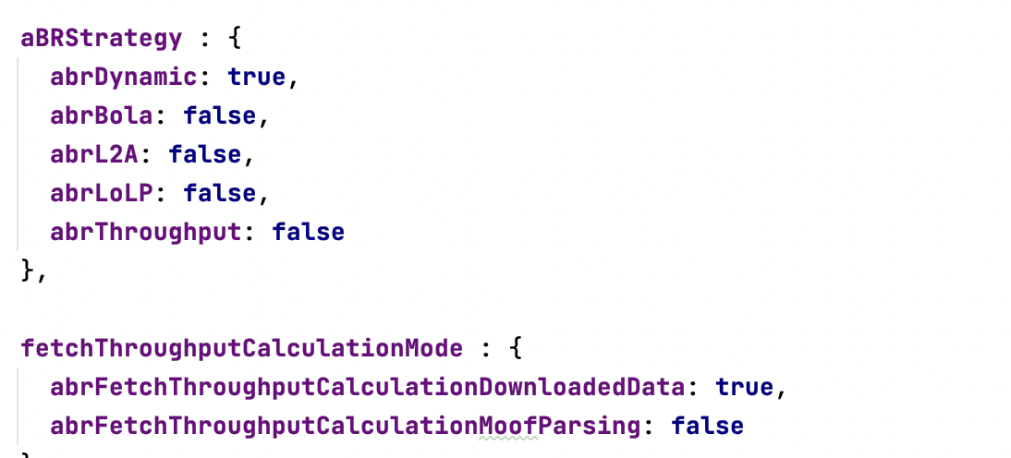
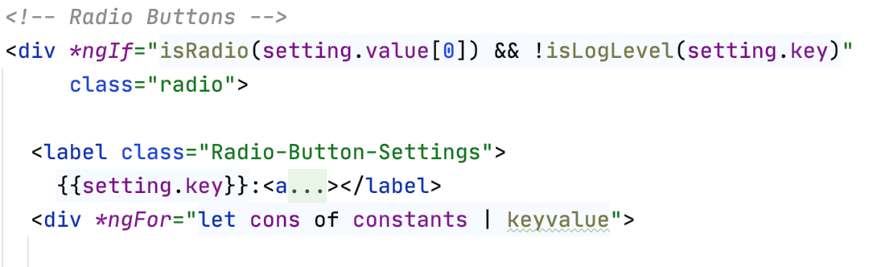
Einlesen der Constants für Radio Buttons
Konstante Werte für die Radio Button werden in constants.ts definiert
dynamisches auslesen der möglichen Werte erfolgt über constants.ts
Neue Werte oder Settings mit konstanten Werten werden ohne Eintrag bei constants.ts nicht angezeigt

Slide 10
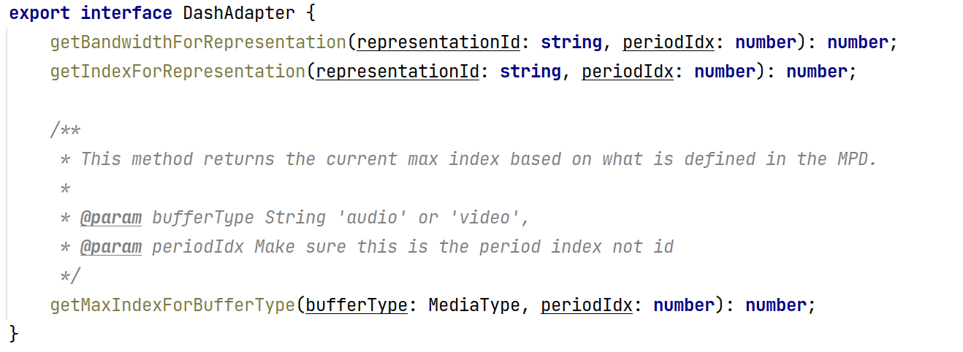
Metrics
Berechnung hauptsächlich aus alter UI übernommen
Code typsicher in TypeScript refaktorisiert
Schwierigkeit: Fehlende Deklarationen in index.d.ts von dash.js z. B. Methode getPeriodById() fehlt:

Slide 11
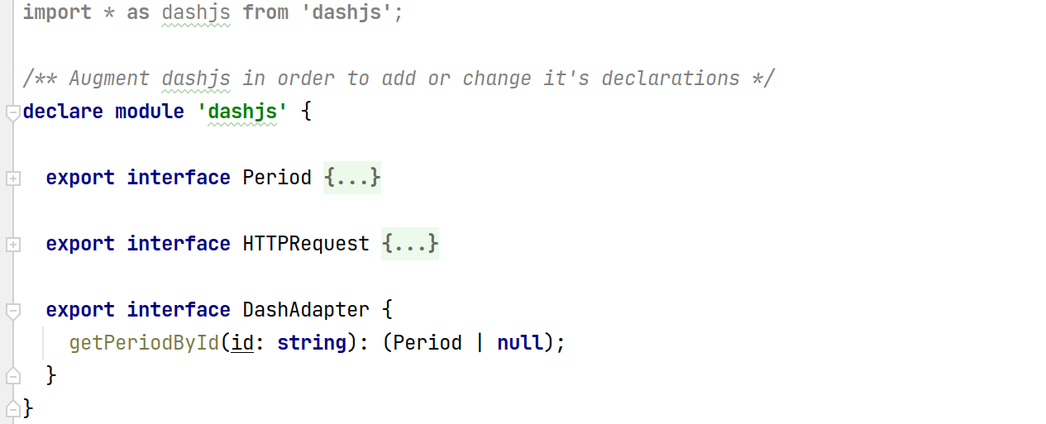
Metrics
Lösung: Erweiterung der Deklarationen über Modul-Augmentierung app/types/dashjs-types.ts:

Slide 12
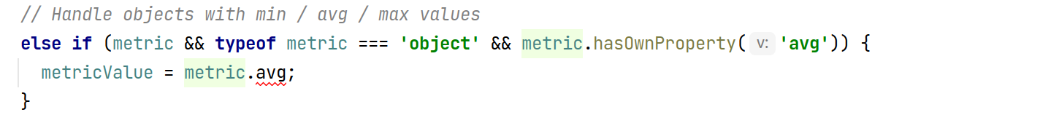
Metrics
Schwierigkeit: Typsicherer Zugriff auf dynamische Objekt-Eigenschaften
JavaScript-Methode Obj.hasOwnProperty() prüft auf Eigenschaft
TypeScript kann Typ von Obj jedoch nicht erweitern:
JavaScript: OK!
TypeScript: TS2339: Property 'avg' does not exist on type 'object'.

Slide 13
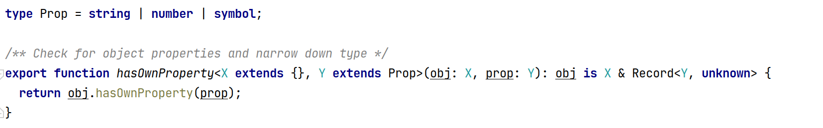
Metrics
Lösung: Eigene Helfer-Methode hasOwnProperty() prüft auf Eigenschaft und erweitert Objekt-Typ

Slide 14
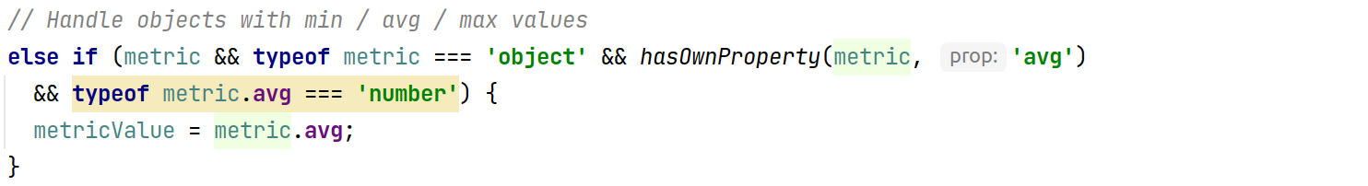
Metrics
JavaScript: OK!
TypeScript: TS2339: Property 'avg' does not exist on type 'object'.
JavaScript: OK!
TypeScript: OK!

Slide 15
Fazit
Neue, übersichtlichere Projektstruktur
Darstellung der FlowCharts mit neuer Library
Neues (responsives) Design
Hinzufügen fehlender Beschreibungen zu den einzelnen Features
Automatisches laden von neuen Settings in die UI

Slide 16
Ausblick, nächste Schritte
Mögliche Erweiterungen
Fehlermeldung für ungültige Videos
Projekt
Code Clean-Up
Dokumentation abschließen
Tests durchführen

Slide 17
Projekt dash.js – Advanced Web Technologies
Anna Mockenhaupt, Berit Frech, Johannes Beyer

